Slide 1
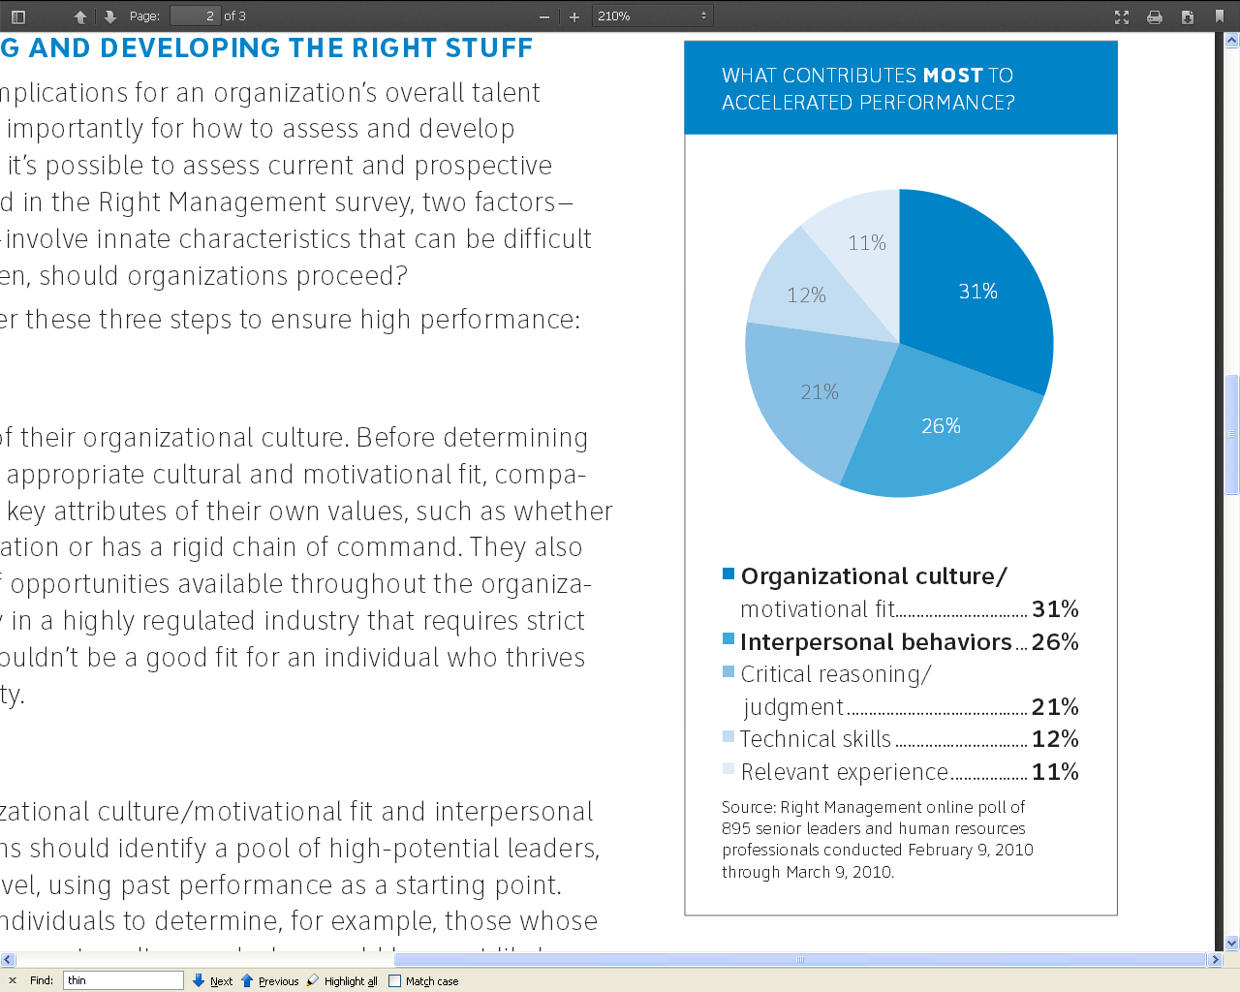
Les métiers de la sécurité des S.I.
L’importance des « soft skills »
  Les softs-skills recherchées:
    1. Ethique de travail / conscience professionnelle
    2. Attitude positive
    3. Bonnes capacités de communication (écoute et expression)
    4. Capacités de gestion du temps / multitâches
    5. Capacités à résoudre des problèmes
    6. Capacité à travailler en équipe
    7. Confiance en soi / inspirer confiance / courage
    8. Capacité à accepter les critiques / remise en question
    9. Flexibilité / capacité d’adaptation
    10. Bonne gestion du stress / capacité à bien travailler sous-pression.
Source: http://www.right.com/thought-leadership/e-newsletter/successful-leaders--they-may-not-be-who-you-think-they-are.pdf
(© Right Management 2010)
Notes:
Mentionner aussi le diplôme (France)

